Slide 1
Bean

Slide 2
2W1H
What?
Java类，有相关的属性，和getter/setter方法
Why？
可配合Servlet/JSP来使用
在多个Servlet/JSP中共享使用（复用）
可以讲request parameter直接写入bean的属性中
How?
见下页

Slide 3
如何使用
有0参数的构造函数
没有public的成员变量
通过getXxx和setXxx来读和写相应的变量

Slide 4
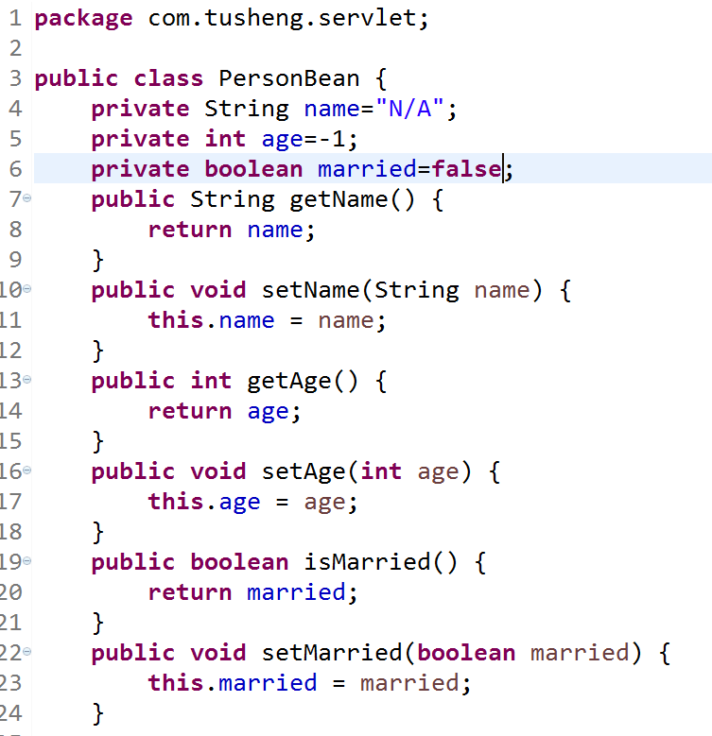
定义Bean

Slide 5
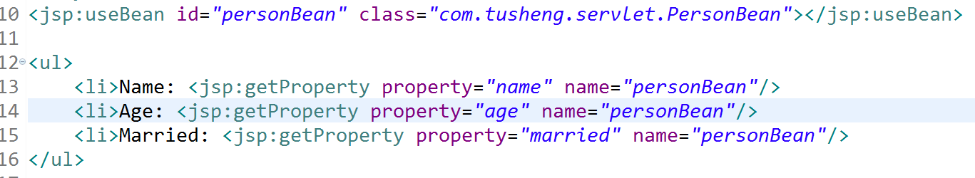
在JSP中使用

Slide 6
ORM
Object Relation Map

